Slide 1
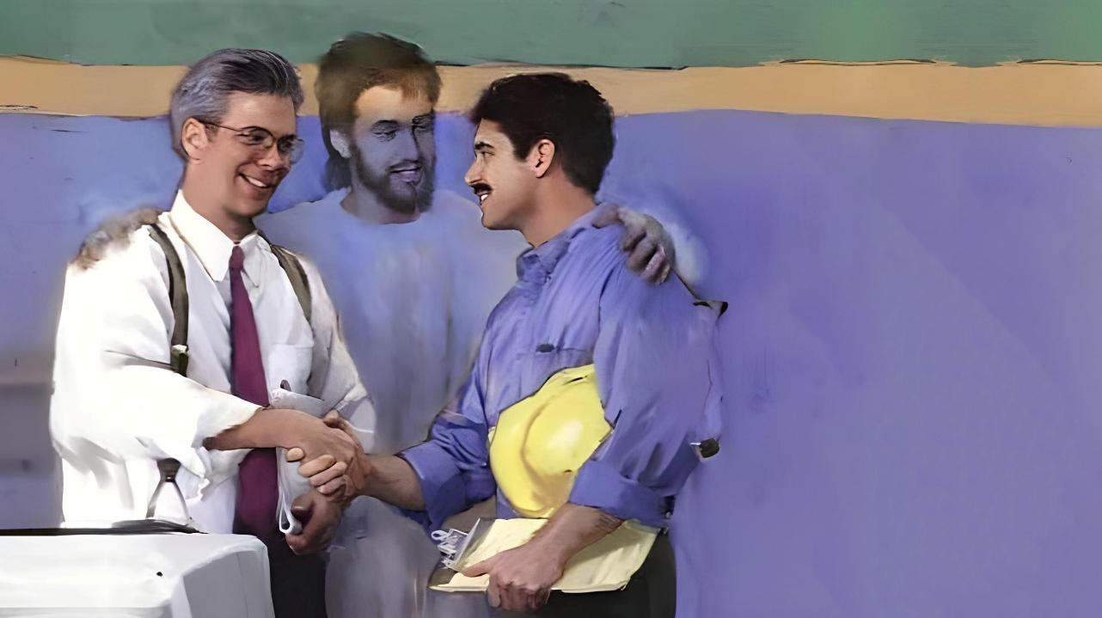
Lekcja 12 na 21. marca 2026
ŻYCIE
WE WSPÓLNOCIE

Slide 2
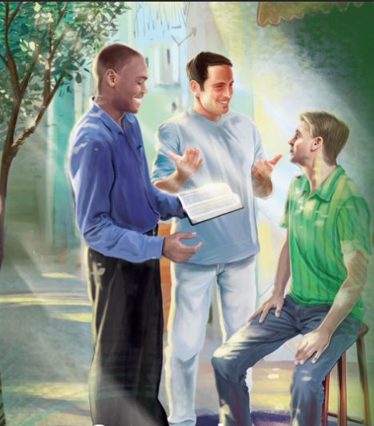
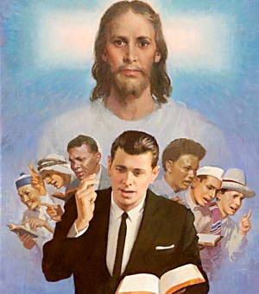
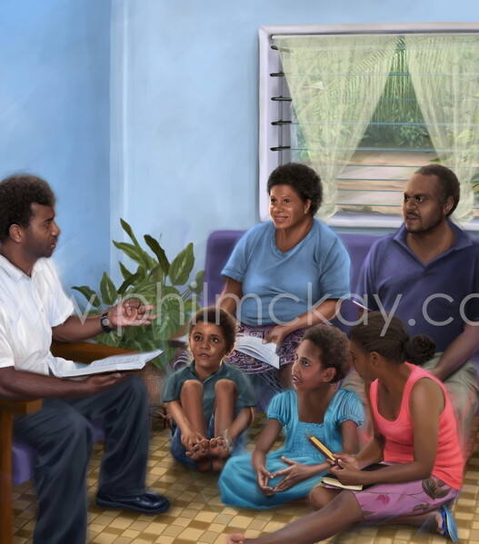

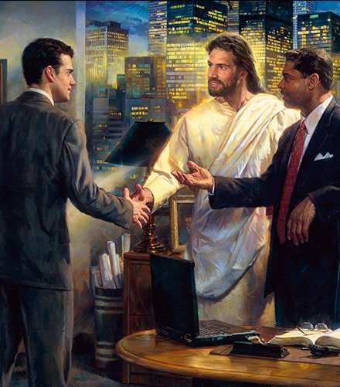

„Mowa wasza niech będzie zawsze uprzejma, zaprawiona solą, abyście wiedzieli, jak macie odpowiadać każdemu” Kolosan 4,6

Slide 3




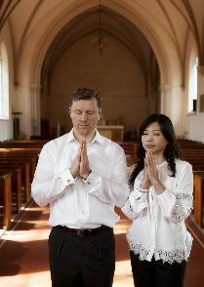

W bardziej praktycznej części listu Paweł porusza temat relacji międzyludzkich w różnych środowiskach.
Związki są źródłem napięć i kłótni. Dlatego potrzebna jest harmonia oraz ogólna zgoda co do wartości, celów i zamierzeń.
Paweł przedstawia nam przydatne zasady, które pomagają poprawić relacje między małżonkami, między rodzicami a dziećmi, między panami a niewolnikami, między braćmi i siostrami w Kościele oraz między wierzącymi a niewierzącymi.
Relacje między małżonkami (Kol 3,18-19)
Relacje między rodzicami a dziećmi (Kol 3,20-21)
Relacje między przełożonymi a pracownikami (Kol 3,22-25; 4,1)
Relacje w Kościele (Kol 4,2-4)
Relacje z niewierzącym (Kol 4,5-6)

Slide 4




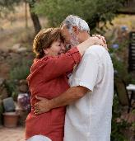


RELACJE MIĘDZY MAŁŻONKAMI
„Żony, bądźcie uległe mężom swoim, jak przystoi w Panu. Mężowie, miłujcie żony swoje i nie bądźcie dla nich przykrymi” (Kol 3,18-19)
Napisane w tym samym czasie Listy do Kolosan i do Efezjan zawierają podobne (i uzupełniające się) wskazówki dotyczące małżonków (Kol 3,18–19; Ef 5,21–33).
Żony mają być posłuszne swoim mężom (Kol 3,18; Ef 5,22–24)
To podporządkowanie się wpisuje się we wzajemne podporządkowanie się (Ef 5,21) i musi być „tak, jak przystało w Panu”.
Mężowie powinni kochać swoje żony (Kol 3,19; Ef 5,28)
Kochajcie ich taką samą miłością, jaką Chrystus nas umiłował (Ef 5,25)
Są odpowiedzialni za swój własny dobrostan (Ef 5,29)
Nie bądź „surowy” (nie wywołuj w nich goryczy, nie zachowuj się surowo ani agresywnie, nie bądź despotyczny)
Małżonkowie powinni działać jako zespół, konsultować się ze sobą i podejmować decyzje jednogłośnie, przy czym mąż powinien pełnić rolę głowy rodziny. Każde z nich powinno zawsze dbać o dobro drugiego.

Slide 5

„Niech każdy raczej okazuje miłość, niż jej wymaga. Pielęgnujcie to, co w was najszlachetniejsze, i szybko dostrzegajcie w sobie nawzajem dobre cechy. Świadomość bycia docenionym stanowi wspaniałą motywację i źródło satysfakcji. Współczucie i szacunek zachęcają do dążenia do doskonałości, a sama miłość wzrasta, pobudzając do szlachetniejszych celów.[…] Żona powinna szanować męża. Mąż powinien kochać i cenić swoją żonę; i tak jak śluby małżeńskie jednoczą ich w jedno, tak ich wiara w Chrystusa powinna uczynić ich jednym w Nim. Cóż może bardziej podobać się Bogu niż widok tych, którzy wchodzą w związek małżeński, wspólnie starających się poznawać Jezusa i coraz bardziej nasycać się Jego Duchem?”
EGW (Chrześcijański dom , s. 107,114)

Slide 6




RELACJE MIĘDZY RODZICAMI A DZIEĆMI
„Dzieci, bądźcie posłuszne rodzicom we wszystkim; albowiem Pan ma w tym upodobanie. Ojcowie, nie rozgoryczajcie dzieci swoich, aby nie upadały na duchu” (Kolosan 3,20-21)
W dzisiejszym społeczeństwie termin „rodzice” powinien odnosić się zarówno do małżeństw, jak i do rodzin niepełnych. Według Pawła za zdrowy związek odpowiedzialność ponoszą nie tylko rodzice, ale także same dzieci.
Obowiązki synów i córek (Kol 3,20; Ef 6,1-3)
Posłuszeństwo dzieci nie jest kwestią wyboru
To posłuszeństwo opiera się na piątym przykazaniu
Co więcej, posłuszeństwo samo w sobie jest nagrodą
Obowiązki rodzicielskie (Kol 3,21; Ef 6,4)
Należy ich uczyć bez wywoływania u nich irytacji lub złości, aby ich nie zniechęcić
Nie złość ich, zachowując się niecierpliwie lub kapryśnie
Nauczaj ich dróg Bożych (Pwt 6,6–7; Prz 22,6)
Poranne i/lub wieczorne modlitwy rodzinne są ważne, aby nasze dzieci mogły poznawać Boga i podejmować decyzje dotyczące życia wiecznego. Nie zapomi-najmy też, że to właśnie nasz przykład jest dla nich najlepszym nauczycielem.

Slide 7

„Rodzice, pokażcie swoim dzieciom, że je kochacie i że zrobicie wszystko, co w waszej mocy, aby były szczęśliwe. Jeśli tak postąpicie, niezbędne ograniczenia będą miały o wiele większą wagę w ich młodych umysłach. Wychowujcie swoje dzieci z czułością i współczuciem, pamiętając, że «ich aniołowie zawsze patrzą na oblicze Ojca, który jest w niebie». Jeśli pragniecie, aby aniołowie wypełniali wobec waszych dzieci zadanie powierzone im przez Boga, współpracujcie z nimi, wypełniając swoją część obowiązków”.
EGW (Chrześcijański dom, s. 193)

Slide 8



RELACJE MIĘDZY PRZEŁOŻONYMI A PRACOWNIKAMI
„Słudzy, bądźcie posłuszni we wszystkim ziemskim panom, służąc nie tylko pozornie, aby się przypodobać ludziom, lecz w szczerości serca, jako ci, którzy się boją Pana” (Kolosan 3,22)
Stosunek służebności, jaki istniał w czasach Pawła, ma niewiele wspólnego z formami niewolnictwa, które niestety nadal istnieją. Dlatego też musimy rozpatrywać tę radę w kontekście relacji między przełożonym a podwładnym.
Postępowanie podwładnych (Kol 3,22–25; Ef 6,5–8)
Zawsze działaj najlepiej, jak potrafisz, nawet jeśli nikt tego nie widzi
Staraj się wykonywać swoją pracę jak najlepiej, tak jakbyś robił to dla Boga
Przyjmij upomnienie, jeśli jest uzasadnione
Ciężka praca się opłaca
Zły przełożony nie zwalnia nas z obowiązku posłuszeństwa (1 P 2,18)
Postępowanie przełożonych (Kol 4,1; Ef 6,9)
Rządzić w duchu sprawiedliwości i prawości
Nie stosuj gróźb ani nie wysuwaj kapryśnych żądań
Każdy szef ma nad sobą swojego przełożonego, przed którym odpowiada
Wszyscy – zarówno przełożeni, jak i podwładni – jesteśmy sługami (niewolnikami) Chrystusa, ponieważ Mu służymy.

Slide 9

„Zadaniem apostoła nie było arbitralne ani nagłe obalenie ustalonego porządku społecznego. Próba podjęcia takiego działania uniemożliwiłaby sukces Ewangelii. Nauczał on jednak zasad, które uderzały w sam fundament niewolnictwa i które, gdyby zostały wprowadzone w życie, z pewnością podważyłyby cały system. […]Chrześcijaństwo tworzy silną więź między panem a niewolnikiem, królem a poddanym, głosicielem Ewangelii a upadłym grzesznikiem, który w Chrystusie znalazł oczyszczenie z grzechów. Zostali oni obmyci tą samą krwią, ożywieni tym samym Duchem i stali się jednym w Chrystusie Jezusie.”
EGW (Działalność apostołów, s. 460)

Slide 10


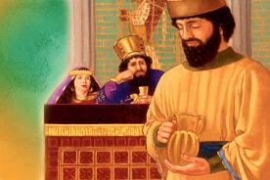
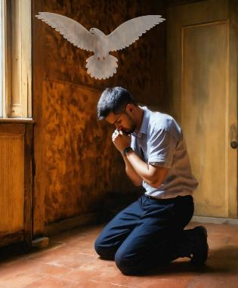
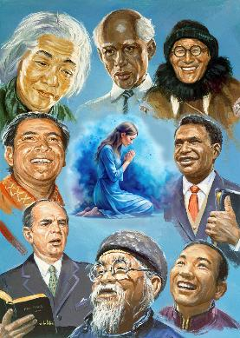
RELACJE W KOŚCIELE
„W modlitwie bądźcie wytrwali i czujni z dziękczynieniem” (Kolosan 4:2)
Jesteśmy zachęcani, byśmy „modlili się za siebie nawzajem”, ponieważ „modlitwa sprawiedliwego ma wielką moc i jest skuteczna” (Jakuba 5,16).
Oprócz modlitw porannych i wieczornych Paweł zachęca nas, byśmy modlili się o każdej porze (Kol 4,2; Ef 6,18; 1 Tes 5,17). Tak jak Nehemiasz modlił się w ciszy przed obliczem króla (Ne 2,4), tak i my mamy przywilej modlić się w każdym miejscu i w każdej sytuacji.
Co więcej, mamy pewność, że Duch Święty przemieni naszą modlitwę, aby stała się skuteczna (Rz 8,26).
Paweł zwraca się ze szczególną prośbą, aby modlić się za tych, którzy głoszą Ewangelię (Kol 4,3-4; Ef 6,19). Nie ma znaczenia, czy kaznodzieja ma niewielkie, czy duże doświadczenie w głoszeniu Ewangelii; nikt nie jest wystarczająco przygotowany do tego zadania. Sam Paweł nie tylko modlił się, ale także prosił braci, aby modlili się za niego, aby jego słowa były właściwe.

Slide 11

„W każdym przedsięwzięciu, w każdym miejscu, gdzie głosi się prawdę, konieczne jest połączenie różnych umysłów, różnych darów, różnych planów i metod działania. Wszyscy powinni dbać o to, by wspólnie się radzić i wspólnie modlić. Chrystus mówi: «Jeśli dwaj z was na ziemi zgodzą się co do jakiejkolwiek sprawy, o którą będą prosić, to zostanie im to dane przez mojego Ojca, który jest w niebie» (Mt 18,19).”
EGW (Wybrane poselstwa, t. 3, s. 24)

Slide 12

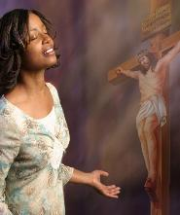
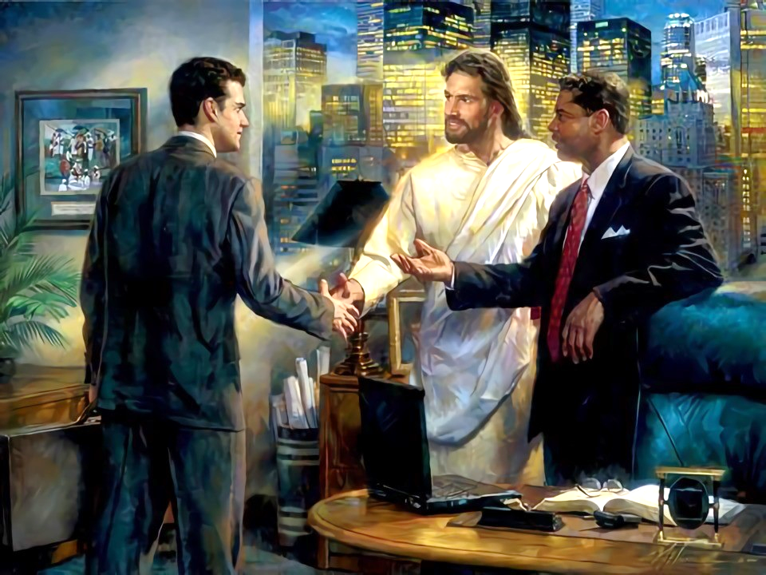
STOSUNKI Z NIEWIERZĄCYMI
„Z tymi, którzy do nas nie należą, postępujcie mądrze, wykorzystując czas” (Kolosan 4,5)
Mamy wielkie korzyści: dowiedzieliśmy się, co Jezus dla nas uczynił; przyjęliśmy to; i mamy pewność zbawienia.
Wiemy to, ponieważ ktoś nam o tym powiedział. Podobnie my musimy dzielić się tą wiedzą z innymi. Jak według Pawła powinniśmy postępować wobec „osób z zewnątrz”, czyli tych, którzy jeszcze nie znają Jezusa (Kol 4,5-6)?
Z mądrością
W naszych relacjach z tymi, którzy jeszcze nie znają Jezusa, potrzebujemy „mądrości, która pochodzi z nieba” (Jakub 3,17)
W życzliwych słowach
Nasze słowa powinny zawsze być uprzejme, aby inni chętnie nas słuchali.
W słowach zaprawionych solą
Rozmowa powinna być odpowiednia i dostosowana do rozmówcy oraz otoczenia.
Opowiadając każdemu jak należy
Ponieważ każdy z nas jest inny, Duch Święty podpowie nam, jak zareagować w każdej sytuacji

Slide 13

„Prawdziwa uprzejmość połączona z prawdą i sprawiedli-wością sprawia, że życie staje się nie tylko pożyteczne, ale także piękne i pełne uroku. Miłe słowa, przyjazne spojrzenia i radosna twarz nadają chrześcijaninowi taki urok, że jego wpływ staje się niemal nieodparty. W zapomnieniu o sobie, w świetle, spokoju i szczęściu, które nieustannie obdarza innych, odnajduje on prawdziwą radość. Bądźmy bezinteresowni, zawsze gotowi do pocieszania innych, do zmniejszania ich ciężarów poprzez akty czułej życzliwości i czyny bezinteresownej miłości.”
EGW (W atmosferze niebios, czerwiec 22)

